Slide 1
Despliegue Coffee Machine System
Por Gabriel Suarez, Alejandro Varela y Alexander Sánchez

Slide 2
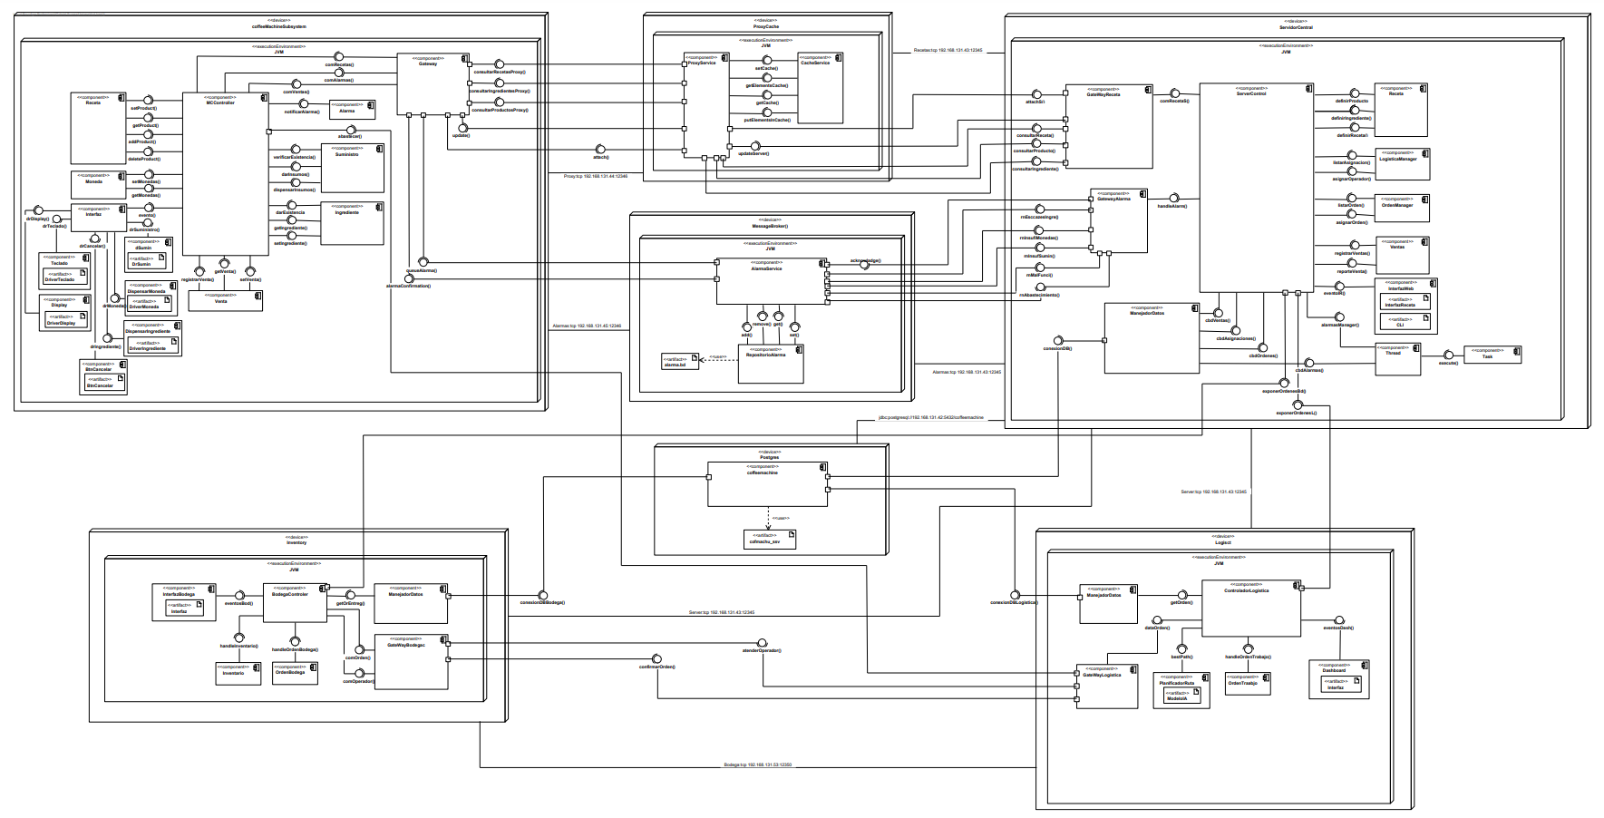
DIAGRAMA DE DEPLOYMENT
distributed-coffee-machine/docs/Deployment Diagram V1.pdf · GitHub

Slide 3
01
Actualizar la máquina de café

Slide 4
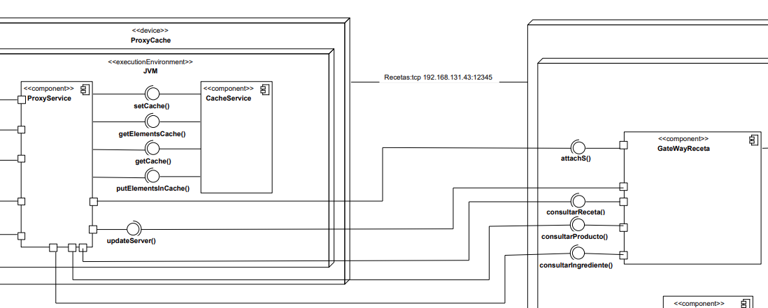
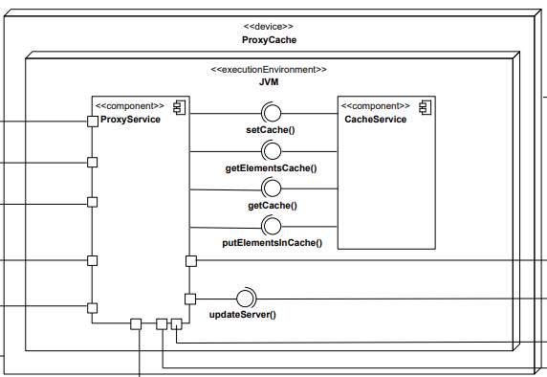
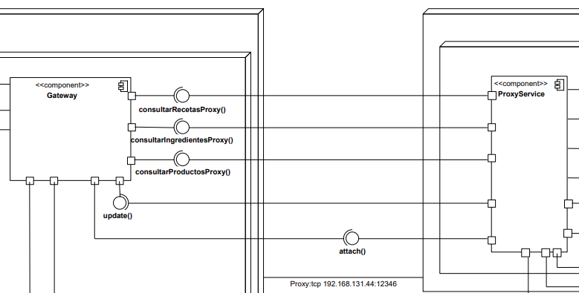
PATRONES IMPLEMENTADOS
PROXY-CACHE
OBSERVER

Slide 5
02
NO PERDER ALARMAS

Slide 6
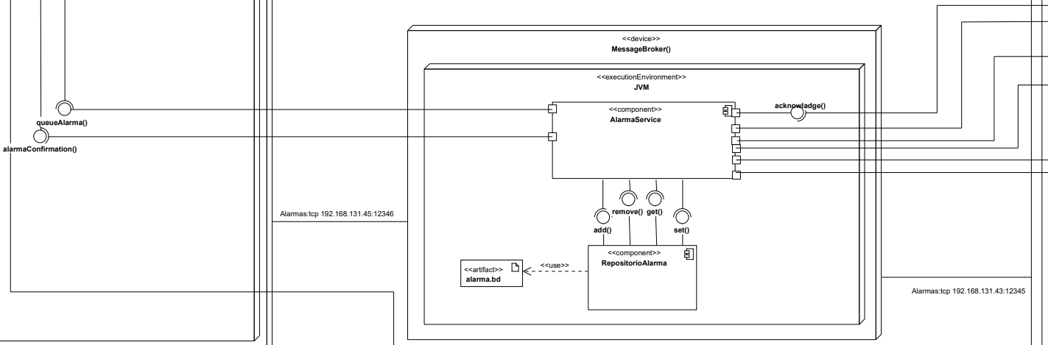
PATRONES IMPLEMENTADOS
RELIABLE MESSAGING CON PERSISTENCIA
BROKER

Slide 7
INSTRUCCIONES DE DESPLIEGUE
01
02
03
04
05
06
BASE DE DATOS
SERVIDOR CENTRAL
MÁQUINAS DE CAFÉ
LOGISTICA
BODEGA
BROKER
07
PROXY-CACHE

Slide 8
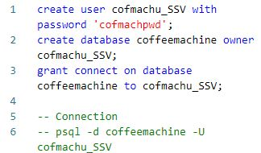
1. BASE DE DATOS
Configuración de la base de datos
El primer paso para configurar la base de datos fue crear el usuario para el equipo. Este usuario lleva por nombre cofmachu_ssv y además tiene la contraseña, la cual es cofmachpwd. (Ver linea 1)
Una vez creado el usuario, pasamos a crear nuestra base de datos, con nombre coffeemachine y le asignamos un propietario, el cual es el usuario creado anteriormente. (Ver linea 2)
Finalmente conectamos nuestra basa de datos. (Ver linea 3)

Slide 9
1. BASE DE DATOS
Archivos de la base de datos
Para configurar nuestra base de datos, contamos con dos archivos .sql, los cuales son los encargados de crear las tablas y de realizar los insterts, a continuación, vamos a ver el contenido de cada uno de ellos.
1. El archivo para crear las tablas lleva por nombre coffeemach-ddl.sql
2. El archivo para hacer los inserts lleva por nombre coffeemach-inserts.sql

Slide 10
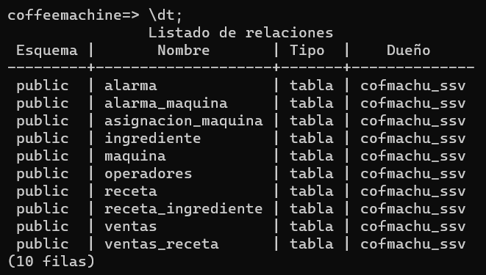
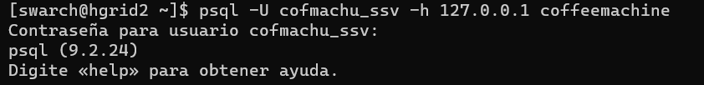
1. BASE DE DATOS
Conexión a la base de datos
Para comprobar la conexión a la base de datos, nos conectamos remotamente a la máquina que tiene desplegado la base de datos, en este caso a hgrid2 mediante SSH, una vez conectados procedemos a acceder a la base de datos de la siguiente manera
1. Nos conectamos a la base de datos con el siguiente comando (Ingresamos la contraseña cofmachpwd):
psql -U cofmachu_ssv -h 127.0.0.1 coffeemachine
2. Una vez en la base de datos, aplicamos el siguiente comando para ver las tablas creadas en esta base de datos con el comando:
\dt

Slide 11
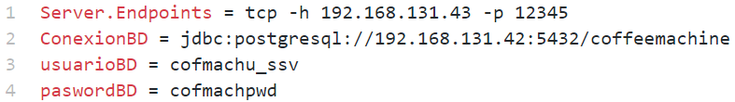
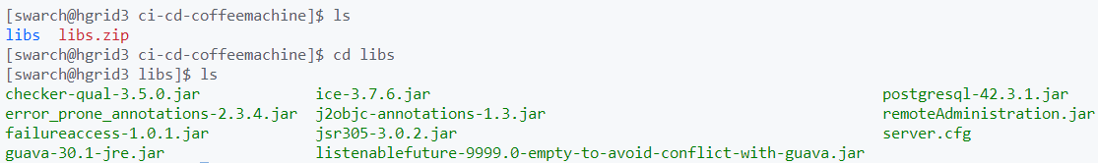
2. SERVIDOR CENTRAL
Para desplegar y ejecutar nuestro servidor central se deberán seguir los siguientes pasos.
1. Se deberá de configurar nuestro archivo .cfg el cual tendrá los datos de la maquina donde se desplegará nuestro servidor, el archivo fue configurado de la siguiente manera. La IP mostrada en el archivo hace referencia a la maquina hgrid3 y se desplegara a través del puerto 12345.
2. Se deberá de enviar el archivo libs.zip a través de scp a la ruta ci-cd-coffee-machine y posteriormente descomprimir la carpeta

Slide 12
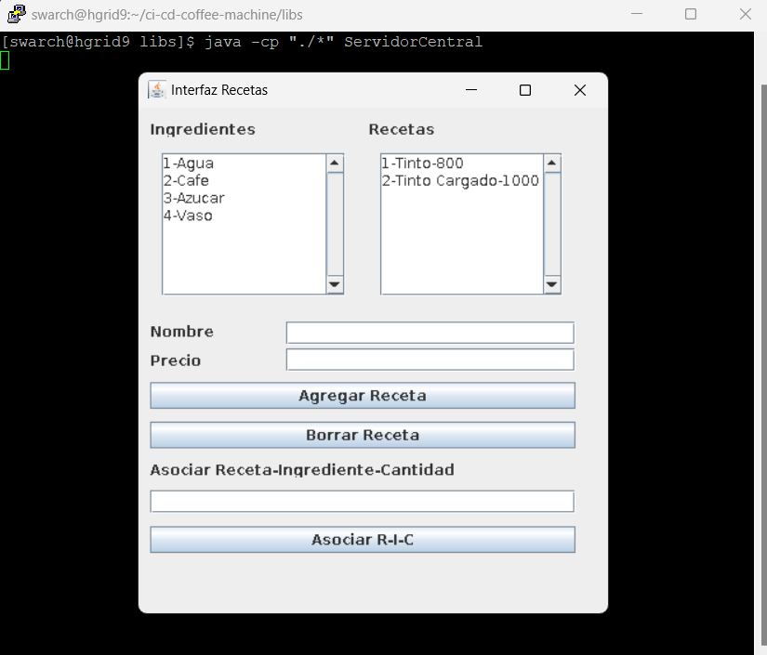
2. SERVIDOR CENTRAL
3. Una vez en la carpeta, se deberá de ejecutar el siguiente comando para lograr compilar y correr el archivo (Recordemos que deberá de ser ejecutado a través de PuTTY y con Xming para que se despliegue la interfaz gráfica).
java -cp "./*" ServidorCentral

Slide 13
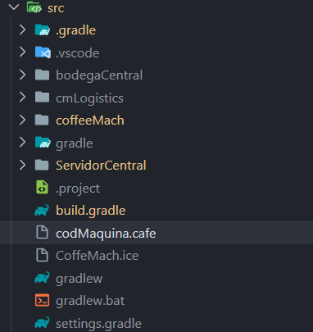
3. MÁQUINA DE CAFÉ
El despliegue de esta máquina de café tiene una particularidad, debido a que se cuenta con un archivo .cafe, el cual contiene la identificación de la máquina frente al servidor central. Cada máquina deberá de tener un identificador único para ser ejecutada. El archivo es el siguiente (Para nuestra caso, el equipo hgrid10 tendrá como identificación en este archivo el ID 1 y el hgrid11 tendrá como identificación 2). Cabe recalcar que este archivo solo contiene un número.

Slide 14
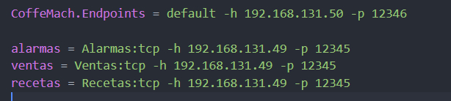
3. MÁQUINA DE CAFÉ
1. Se deberá de configurar nuestro archivo .cfg el cual tendrá los datos de la maquina donde se desplegará nuestras máquinas de café. Como se desplegarán 4 máquinas, tendremos cuatro archivos .cfg con una configuración para cada máquina respectivamente.
2. Se deberá de enviar el archivo libs.zip a través de scp a la ruta ci-cd-coffee-machine y posteriormente descomprimir la carpeta (Aplica para todas hgrid)

Slide 15
3. MÁQUINA DE CAFÉ
3. Una vez se tiene la carpeta descomprimida se deberá de entrar a la carpeta libs y copiar el archivo codMaquina.cafe para que la máquina pueda ser identificada. Aplica para todas las máquinas. (En la siguiente imagen se puede apreciar el archivo .cafe)
4. Con el archivo codMaquina.cafe en la carpeta libs, podemos ya ejecutar y desplegar nuestra máquina. Igualmente, que en el despliegue del servidor utilizaremos el mismo comando en PuTTY con Xming, con la diferencia del nombre de la clase, que en este caso sería CoffeeMach.
java -cp "./*" CoffeeMach

Slide 16
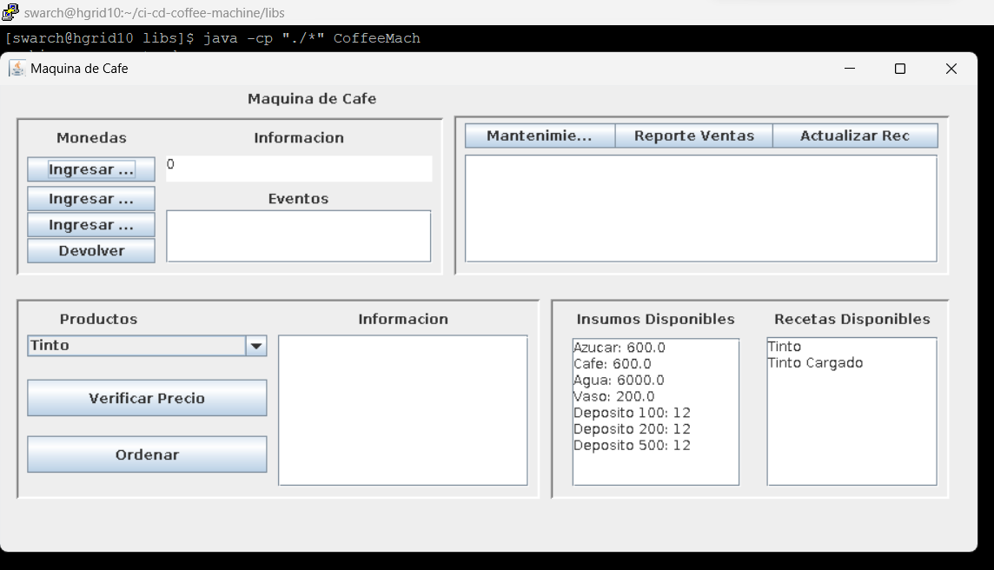
3. MÁQUINA DE CAFÉ

Slide 17

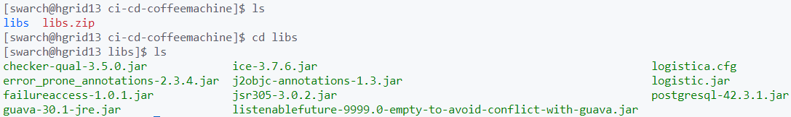
4. LOGISTICA
Para este caso en particular, debemos también desplegar en un nodo de procesamiento un componente que ejecute las tareas de la Logística para el sistema de la máquina de café. Es por esto por lo que:
1. Se debe configurar correctamente el archivo .cfg del componente de logística el cual contendrá la información necesaria para los servicios de intercomunicación. Por esto que la IP mostrada representa la máquina hgrid13 y se desplegará a través del puerto 12350.
2. Así mismo, deberá enviarse sus ejecutables comprimidos a través de scp a la ruta ci-cd-coffee-machine y después descomprimir.
3. Una vez en la carpeta, se deberá de ejecutar el siguiente comando para lograr compilar y correr el archivo
java -cp "./*" CmLogistics

Slide 18
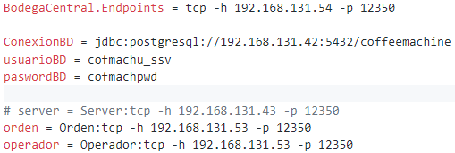
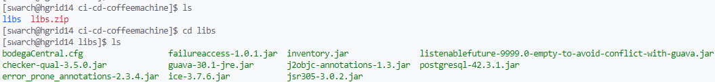
5. BODEGA CENTRAL
Una vez ejecutado el componente de Logística, debe ejecutarse el componente de Bodega Central para que pueda usar el componente anteriormente descrito, Por tanto:
1. Configuramos el archivo .cfg de este componente ingresando la IP de la máquina en la que será desplegada para habilitar servicios de comunicación, en este caso como es la máquina hgrid14, su IP es 192.168.131.54 y el puerto por el que se desplegará es el 12350
2. Una vez compilado, comprimimos la carpeta /libs que se encuentra en /build y la enviamos a través de scp a la máquina hgrid14 al directorio ci-cd-coffee-machine y eventualmente la descomprimimos
3. Una vez en la carpeta, se deberá de ejecutar el siguiente comando para lograr correr los ejecutables
java -cp "./*" BodegaCentral

Slide 19
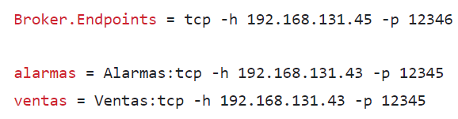
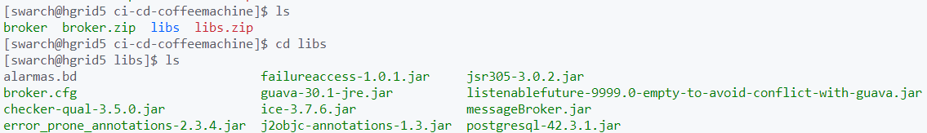
6. BROKER
Para el despliegue del Broker se siguen los mismos pasos para los demás componentes, exceptuando que para este caso el Broker se desplegará en la máquina hgrid5 por medio del puerto 12346. Por tanto, el archivo de configuración iría de la siguiente forma:
Una vez se ha configurado correctamente este archivo, se deben enviar los ejecutables comprimidos vía scp a la máquina y descomprimirlos una vez se hayan transferido. La ruta para enviar el archivo comprimido es ci-cd-coffee-machine.
Y posteriormente se ejecuta a través del comando
Java -cp "./*" MessageBroker

Slide 20
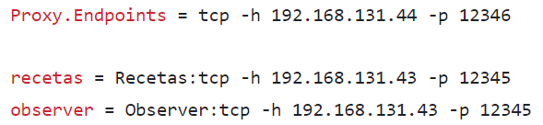
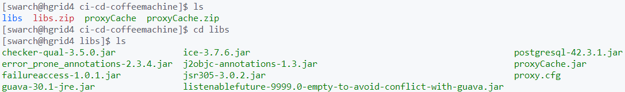
7. PROXY CACHE
Así como se ha venido mostrando a través de los anteriores despliegues, el proxy-cache tendrá su propio nodo de procesamiento a través del cual podrá entregar rápidamente las peticiones más frecuentes hechas por las máquinas de café. Por tanto, esta será desplegada en hgrid4 a través del puerto 12346, como se puede observar en su respectivo archivo .cfg:
Después, podemos pasar a compilar correctamente el proyecto y enviar sus artefactos que se encuentran en la carpeta build/libs una vez se han comprimido. Por medio de scp se envía y se descomprime en la máquina destino. De nuevo, la ruta es ci-cd-coffee-machine y en su carpeta /libs se pueden encontrar los ejecutables .jar
Tras haber compilado y enviado los artefactos a la máquina, procedemos a descomprimir y ejecutar a través del siguiente comando:
java -cp "./*" ProxyCache

Slide 21
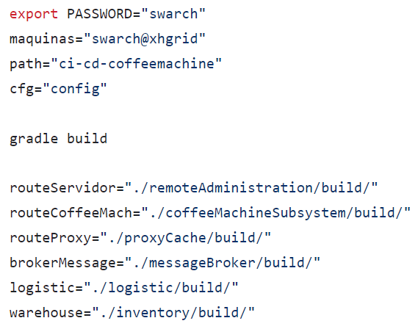
SCRIPT PARA AUTOMATIZACIÓN DE DESPLIGUE
Gracias al script de automatización del despliegue stressDeploy.sh se pueden enviar, configurar y ejecutar automáticamente los artefactos de cada uno de los componentes en los nodos de procesamiento respectivos.
Por esto, primero, se definieron una serie de variables que iban a ser ampliamente usadas en todos los procesos del despliegue, como por ejemplo, las rutas donde están los artefactos dentro de la carpeta build o la ruta donde se va a desplegar en cada una de las máquinas, que es ci-cd-coffeemachine

Slide 22
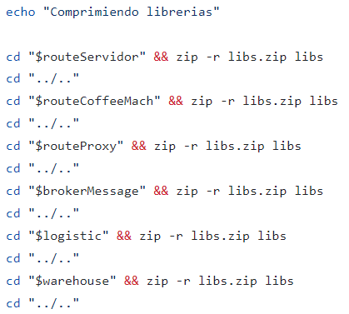
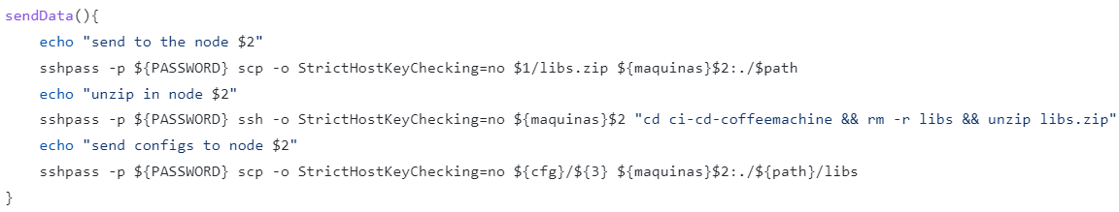
SCRIPT PARA AUTOMATIZACIÓN DE DESPLIGUE
la función sendData encapsula el proceso de enviar datos y archivos de configuración a un nodo remoto específico, descomprimir los archivos y colocarlos en la ubicación adecuada en el nodo remoto. Los argumentos $1, $2 y $3 se utilizan para especificar la ruta de origen de los datos, el número de nodo remoto y el nombre del archivo de configuración, respectivamente.

Slide 23
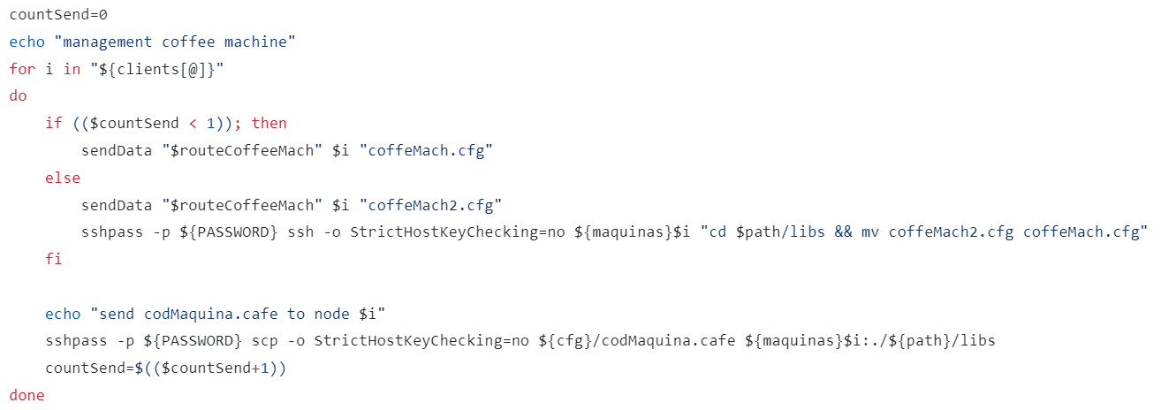
SCRIPT PARA AUTOMATIZACIÓN DE DESPLIGUE
Este fragmento de código se encarga de administrar las máquinas de café en el contexto del programa. Utiliza la función sendData para enviar archivos de configuración y datos relacionados con las máquinas de café a los nodos remotos. Si countSend es menor que 1, se envía el archivo de configuración "coffeMach.cfg", de lo contrario se envía el archivo "coffeMach2.cfg". Además, se realiza una operación de renombrado en el nodo remoto para asegurarse de que el archivo de configuración tenga el nombre correcto. Luego, se envía el archivo codMaquina.cafe a cada nodo remoto. La variable countSend se incrementa después de cada envío.

Slide 24
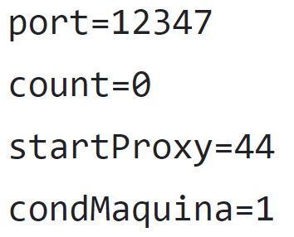
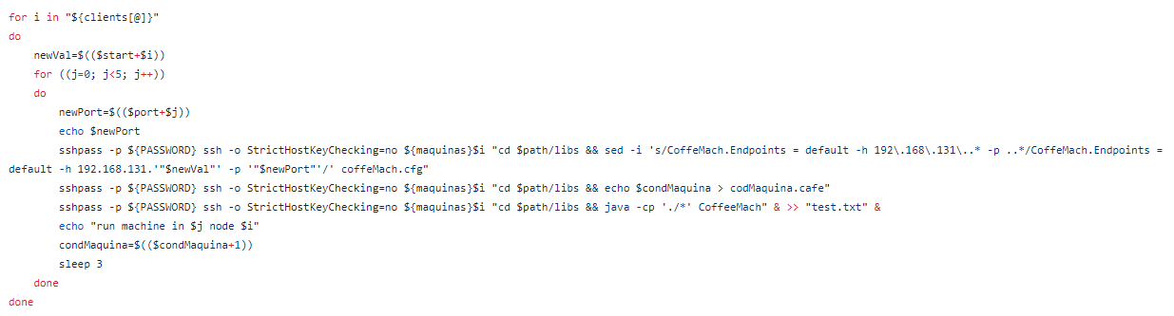
SCRIPT PARA AUTOMATIZACIÓN DE DESPLIGUE
Una vez que los demás componentes estén ejecutándose, corremos las máquinas de café necesarias con este fragmento de código que se encarga de realizar la configuración y ejecución de las máquinas de café en los nodos remotos. Utiliza variables y bucles para calcular los puertos y direcciones IP correspondientes, realiza modificaciones en archivos de configuración utilizando el comando sed, redirige valores a archivos, procede a ejecutar todas las máquinas de café y registra la salida en un archivo .txt. Y con eso ya tendríamos todo el sistema ejecutándose y funcionando

Slide 25
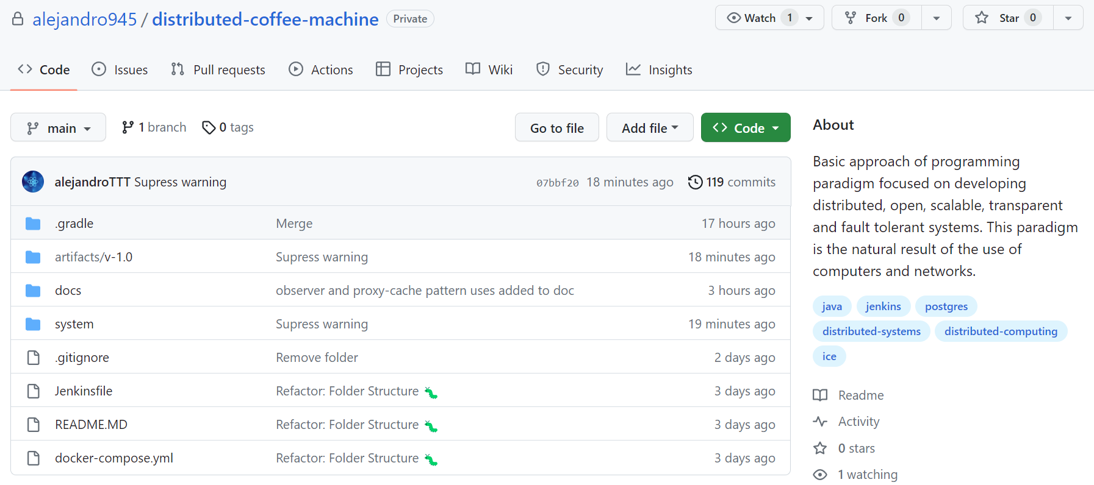
REPO
alejandro945/distributed-coffee-machine (github.com)

